Slide 1
Впровадження актуальних цифрових технологій для підвищення технологічного потенціалу України
Завідувач кафедри Інженерії програмного забезпечення автоматизованих систем,
доктор технічних наук, професор
Сторчак Каміла Павлівна
КИЇВ 2022

Slide 2
Цифрові технології сучасності
Інтернет речей
Роботизація та кіберсистеми
Безпаперові технології
Адитивні технології (3D-друк)
Хмарні та туманні обчислення
Штучний інтелект
Великі дані
Технології ідентифікації
Безпілотні та мобільні технології
Біометричні технології
Квантові технології
Блокчейн
Користувачами і цифрових технологій
Держава
Бізнес
..
Громадяни
.
Галузі цифрової економіки
Економіка
✓
Інформатизація та телекомунікації
✓
Цифрові технології
✓
Промисловість
✓
Сільське господарство
✓
Будівництво
✓
Оборонний сектор та ін.
2

Slide 3
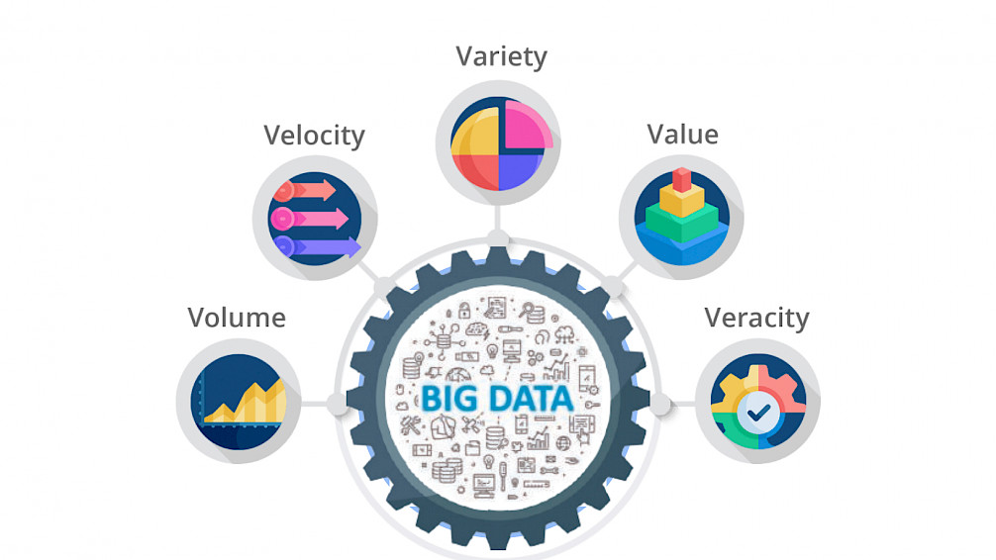
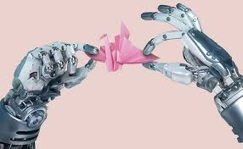
Ключові цифрові тренди станом на 2022 рік
Дані, які стають головним джерелом конкурентоспроможності
Розвиток сфери Інтернету речей
Цифрові трансформації як окремих бізнесів, так і цілих секторів
Економіка спільного користування (sharing economy)
Віртуалізація фізичних інфраструктурних IT-систем
Штучний інтелект
Цифрові платформи
3

Slide 4
Проблеми розвитку цифрових трендів
Інституційні
Низька включеність державних установ щодо реалізації Концепції розвитку цифрової економіки та суспільства
Невідповідність профільного законодавства глобальним викликам та можливостям
Інфраструктурні
Низький рівень покриття території країни цифровими інфраструктурами
Відсутність окремих цифрових інфраструктур
Екосистемні
Слабка державна політика щодо стимулів та заохочень розвитку інноваційної економіки
Незрілий ринок інвестиційного капіталу
Невідповідність національних, регіональних, галузевих стратегій та програм розвитку цифровим можливостям
Застаріла система освіти
Дефіцит висококваліфікованих кадрів
Електронний уряд та урядування
Низький рівень автоматизації та цифровізації державних послуг через слабку мотивацію урядових установ
4

Slide 5
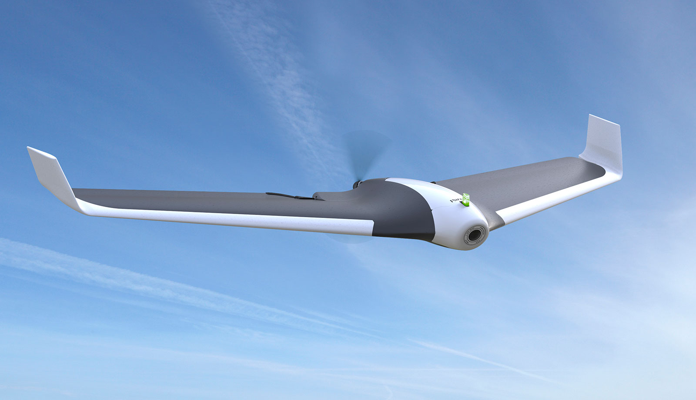
«Теорія – це коли все відомо, але нічого не працює. Практика – це коли все працює, але ніхто не знає чому… »
Альберт Ейнштейн
Інтернет речей
Роботизація та кіберсистеми
Безпаперові технології
Адитивні технології (3D-друк)
Хмарні та туманні обчислення
Штучний інтелект
Великі дані
Безпілотні та мобільні технології
Біометричні технології
Квантові технології
Блокчейн
Технології ідентифікації
✓
Оборонний сектор
Застосування практичних навиків
5

Slide 6
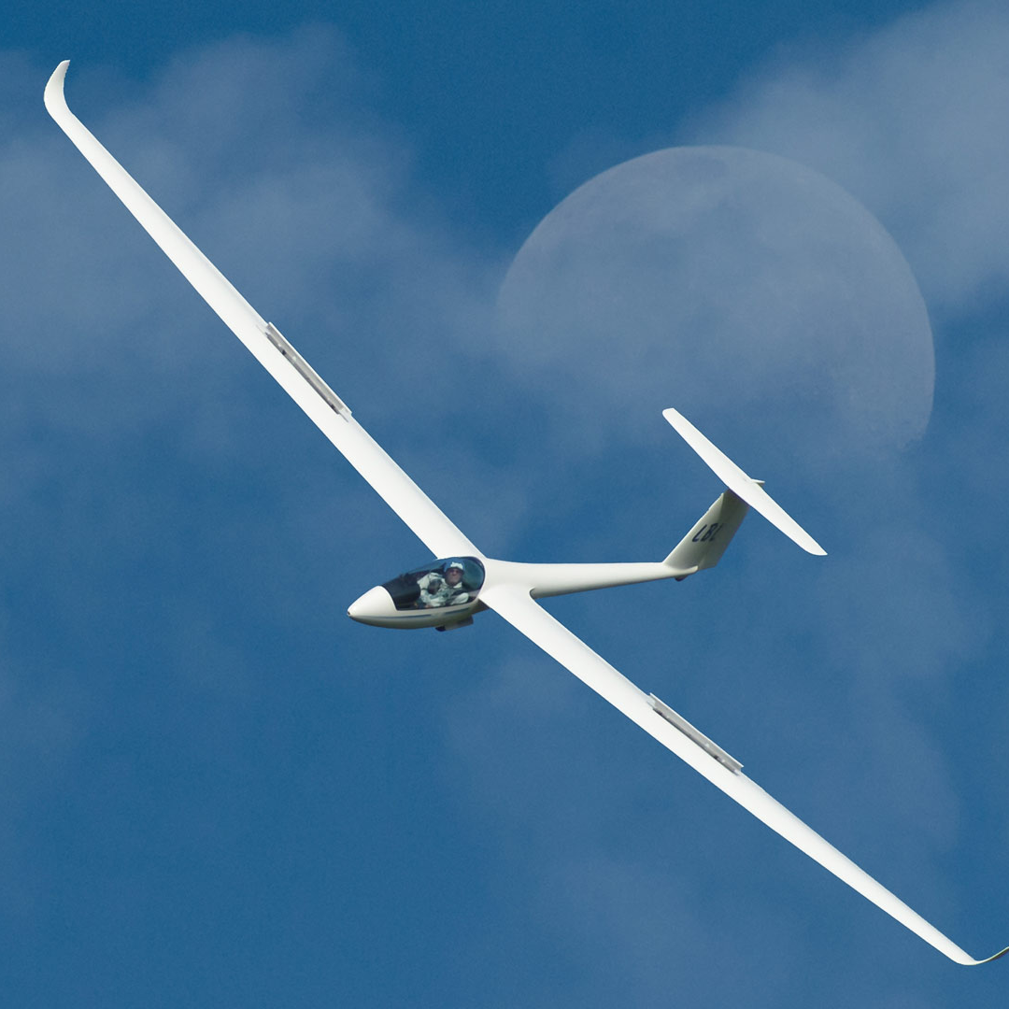
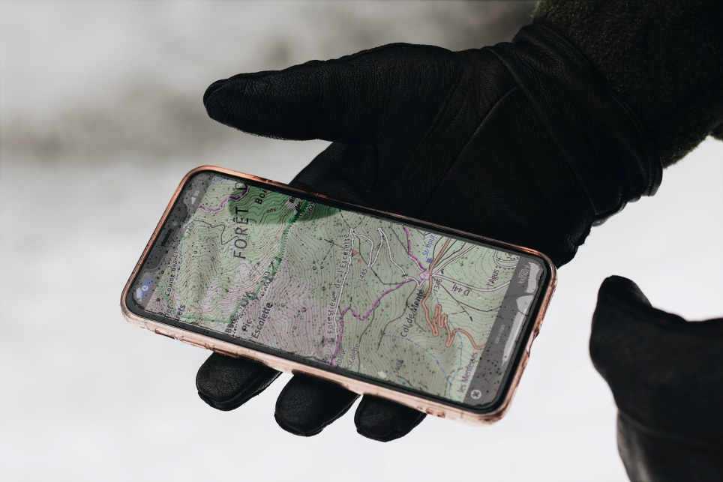
«Неважко знайти когось по телефону, хто розмовляє у відкритому просторі… »
Бен Ходжес
Ми хочемо не руйнувати, а зберігати життя людей
Обманний маневр з використанням SIM-модулів
Абсолютна безпечність для наших військових
Не спричиняє механічної шкоди будівлям та навколишньому середовищу
6

Slide 7
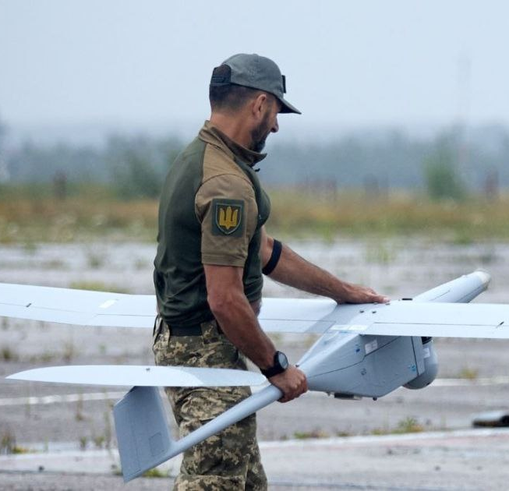
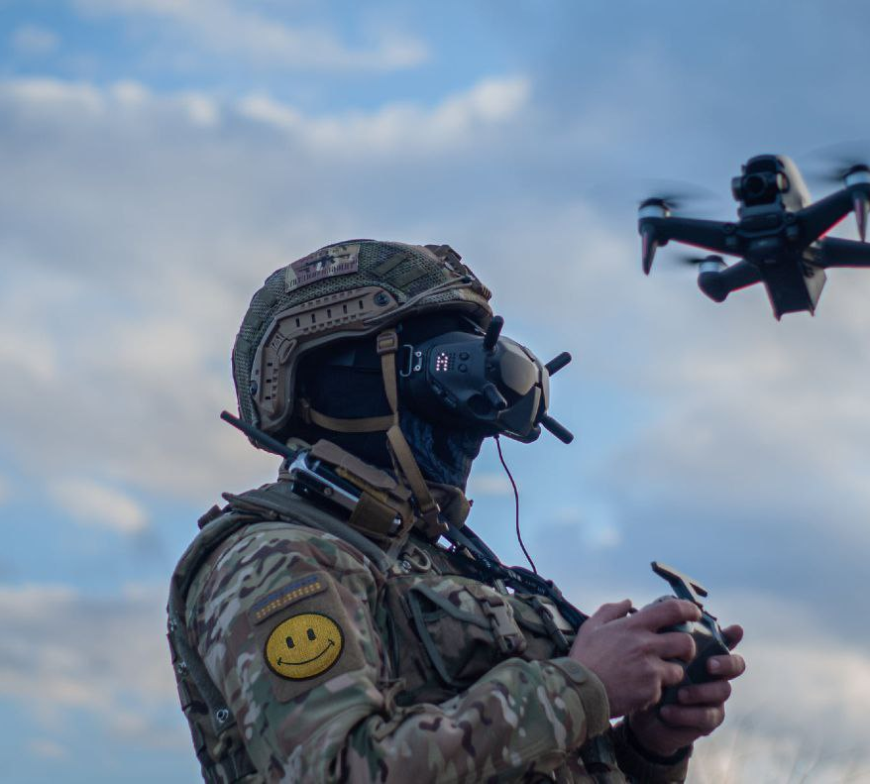
Реалізація
1. Відліт до ворожих або близьких до них позицій
2. Скидання та активація SIM-модуля
3. Відволікання ворога та визначення його позицій
4. Збір використаних модулей за допомогою GPS-маячка та повторне використання
Алгоритм роботи:
7

Slide 8
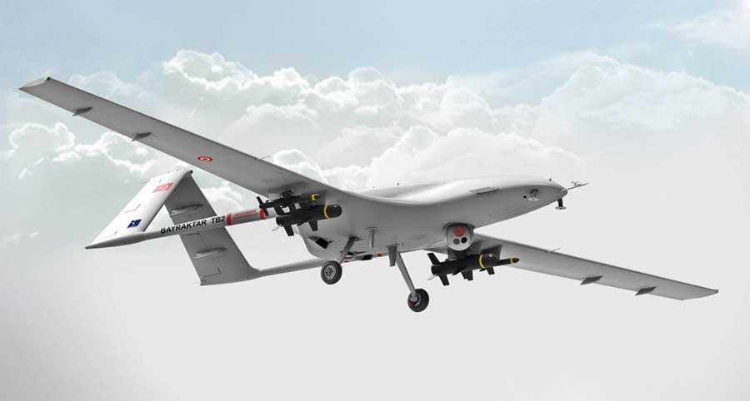
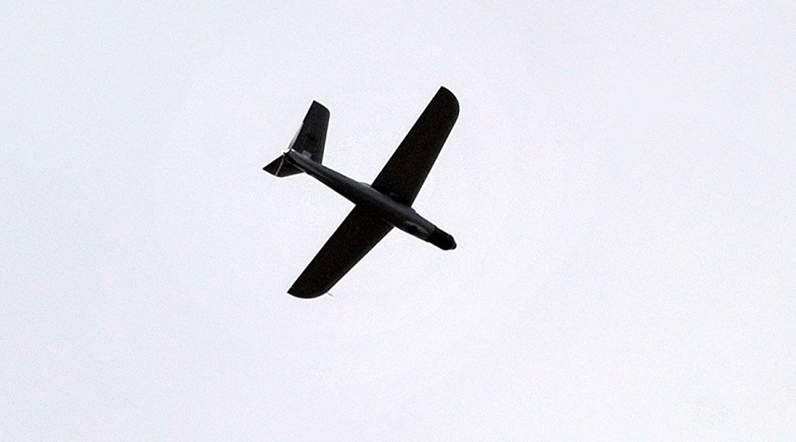
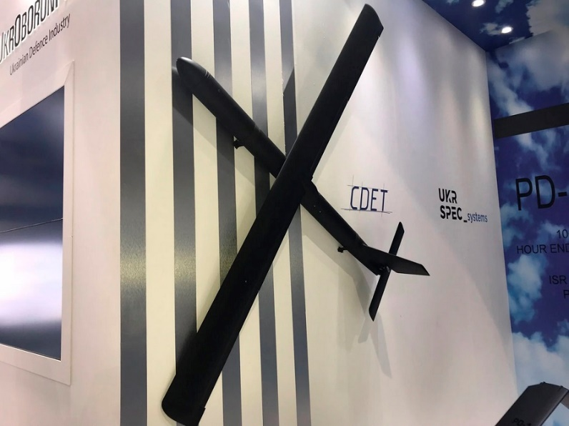
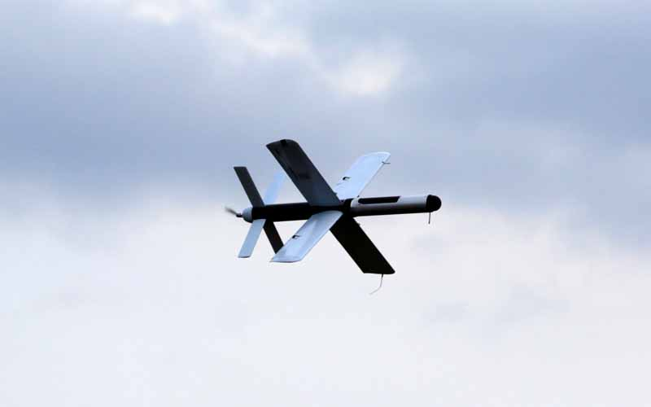
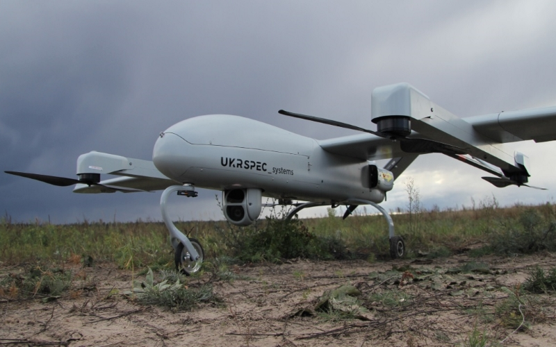
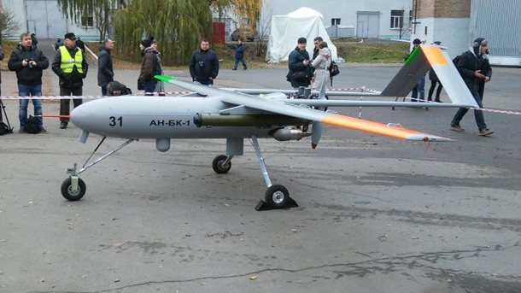
Існуючі безпілотні літальні апарати
Bayraktar TB2
Ударно-розвідувальний
комплекс «Сокіл»
БПЛА-камікадзе RAM UAV
Ударний безпілотний комплекс
"Грім" ST-35
Безпілотник розвідник
People`s Drone PD-1
Безпілотник «Горлиця»
8

Slide 9
Сутність проєкту
9

Slide 10
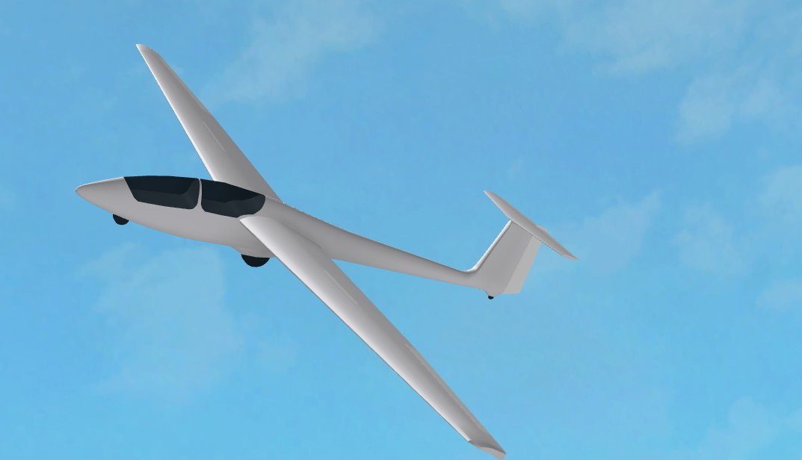
Задачі
Застосу-вання у військових конфліктах
Відволікання ворога від справжніх цілей
Визначення ворожих позицій
Локаційний щит для військових
Навчальні заходи для військових
10

Slide 11
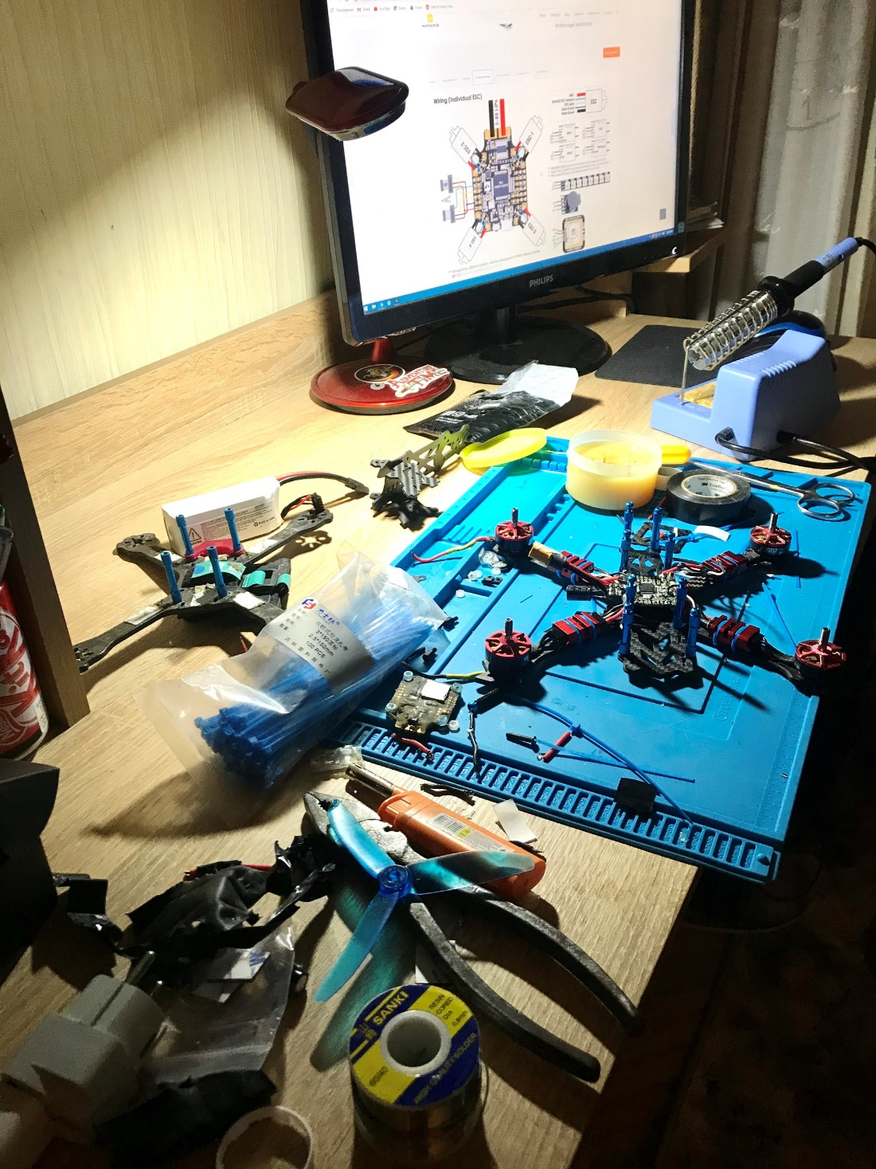
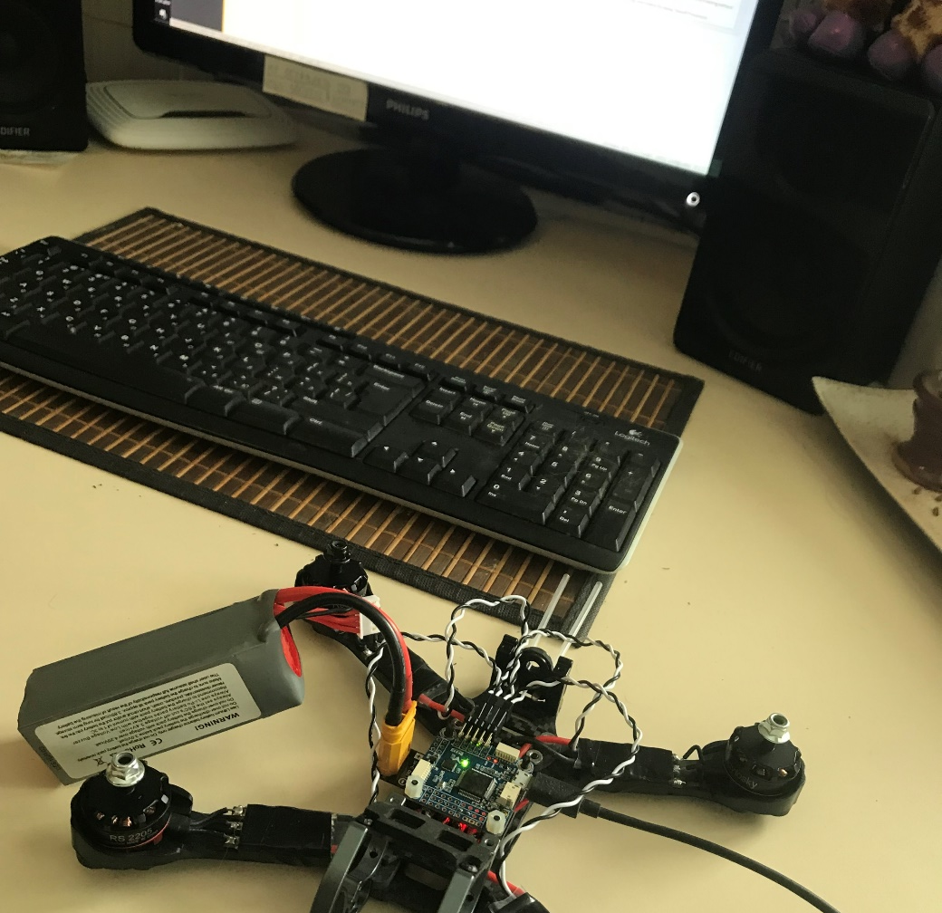
Структурна схема
SIM-module
11

Slide 12
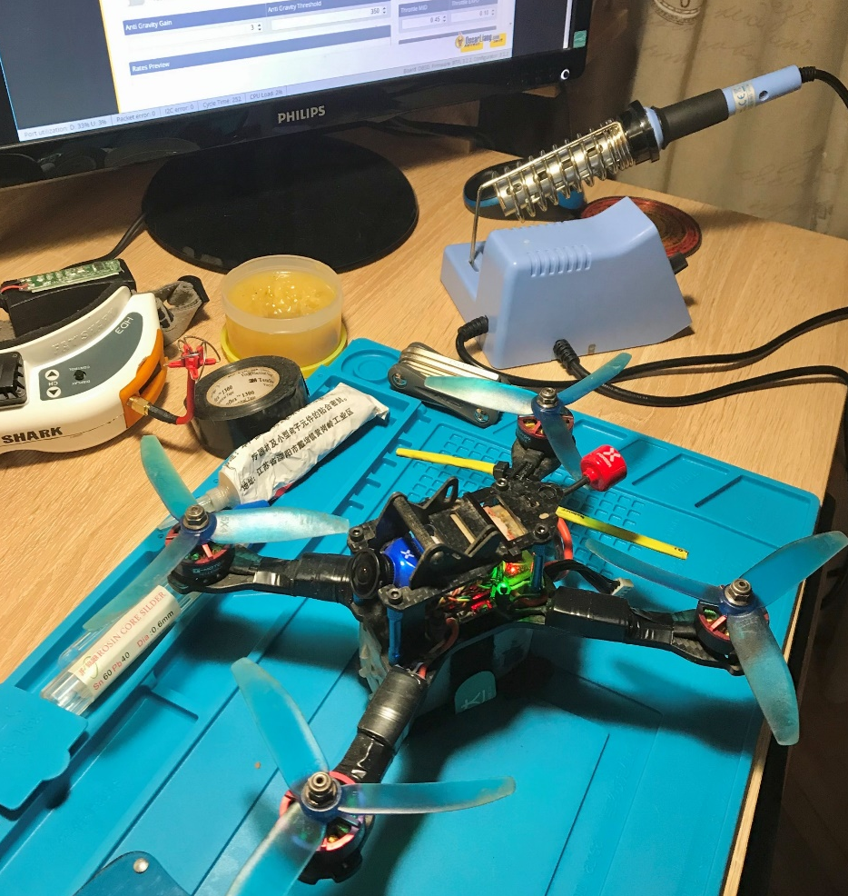
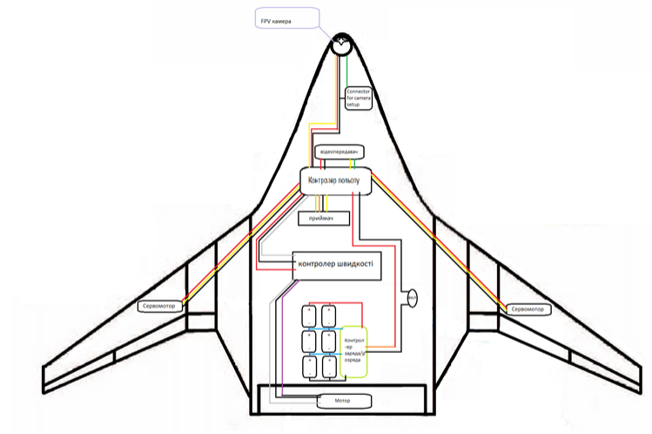
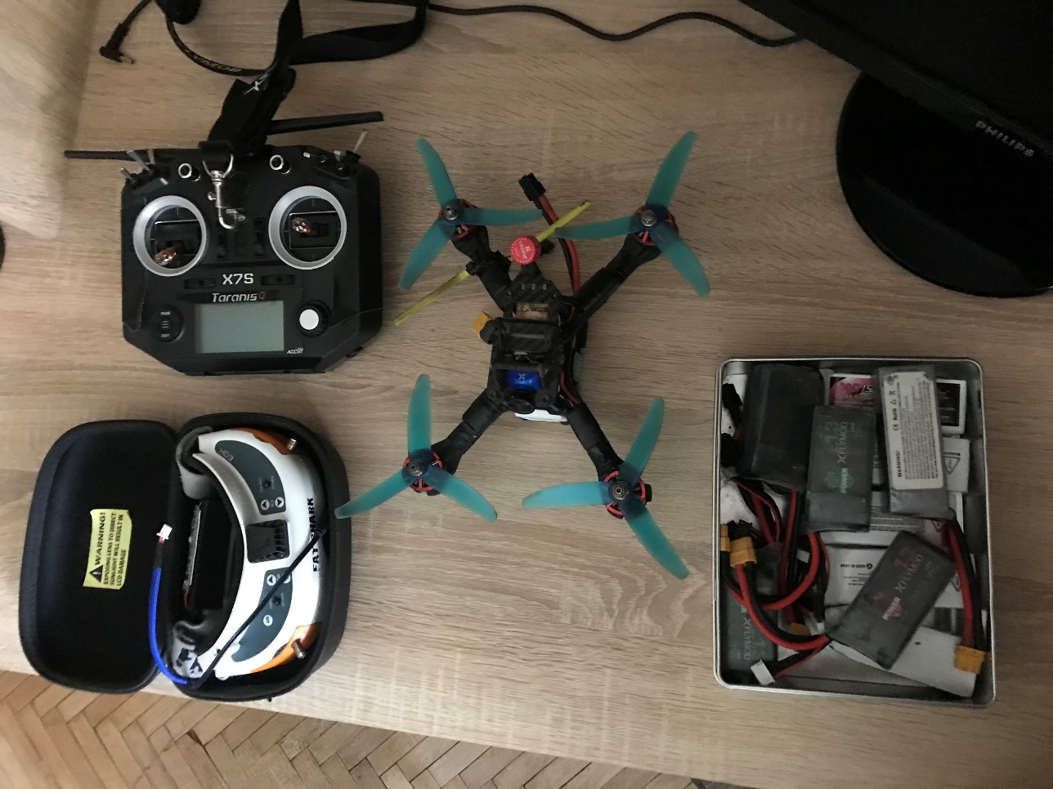
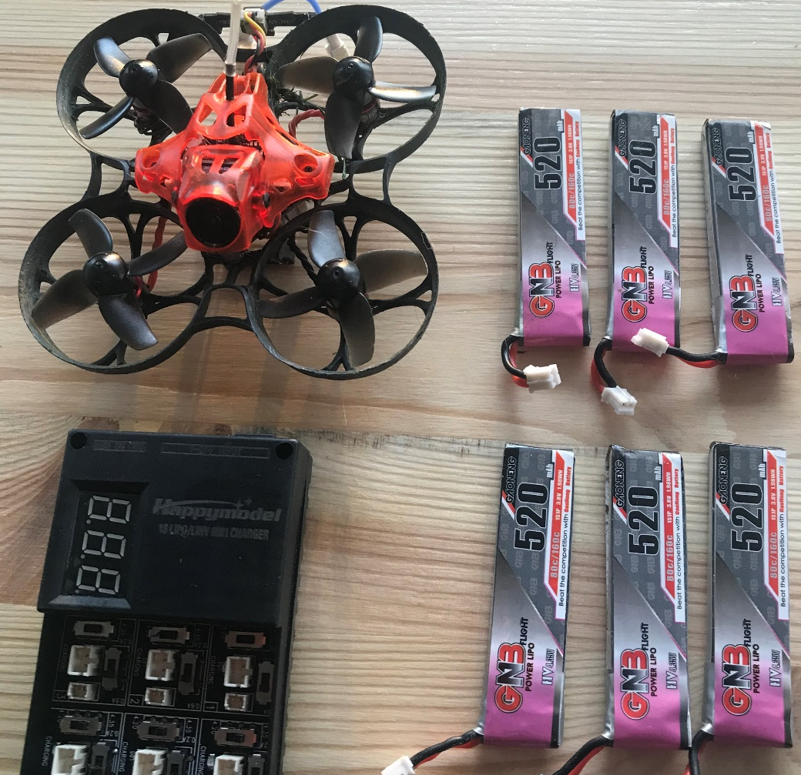
Структурна схема
Дрон
12

Slide 13
Вартість SIM-модуль)
Модуль GSM/GPRS SIM800L + Антена (260 грн)
Підвищуючий перетворювач DC-DC 5В USB 12В/8Вт(49 грн)
GPS ublox модуль NEO-6M v2 NEO 6 (180 грн)
Бездротовий модуль NRF24L01+PA+LNA з зовнішньою SMA антеною (136 грн)
Arduino Nano v 3.0 (190-240 грн)
Акумулятор Високоточний літій-іонний (184 грн)
13

Slide 14
Вартість Дрону
Приймач 6-канальний FlySky FS-IA6B з телеметрiей (500 грн)
Відеопередавач TS832 потужністю 600 мВт для 48 каналів 5.8G (900 грн)
Корпус Дрону (min 500 грн - max 150$)
Пульт квадрокоптера FlySky FS-i6 2.4 ГГц 6-канальний з ресивером IA6 (1650 грн)
Акумулятори літій-полімерний 3.7В 10000мАг
(х6 720 грн)
Контролер польоту (маємо свiй)
Сервопривiд DSS-M15S 270 (х3 720 грн)
14

Slide 15
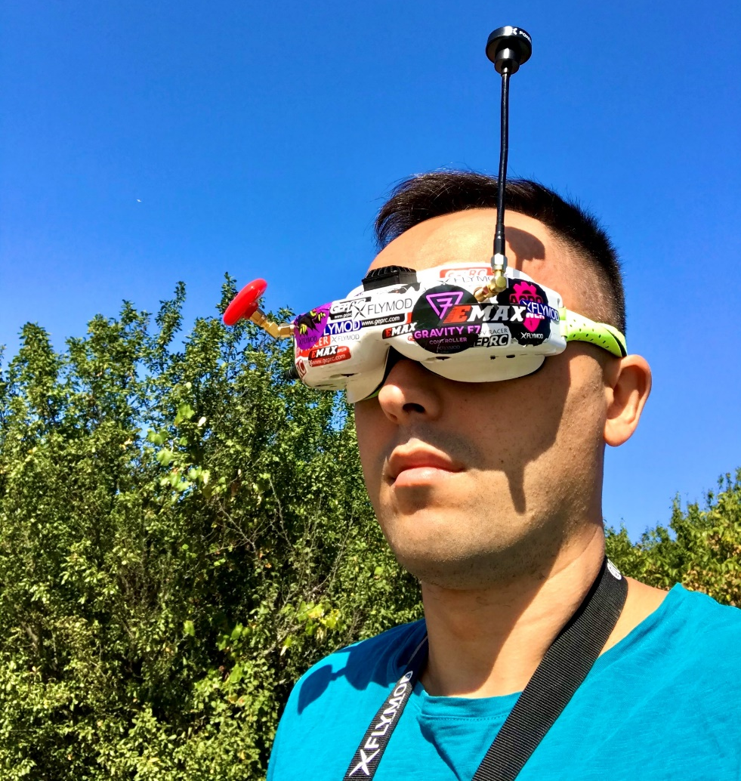
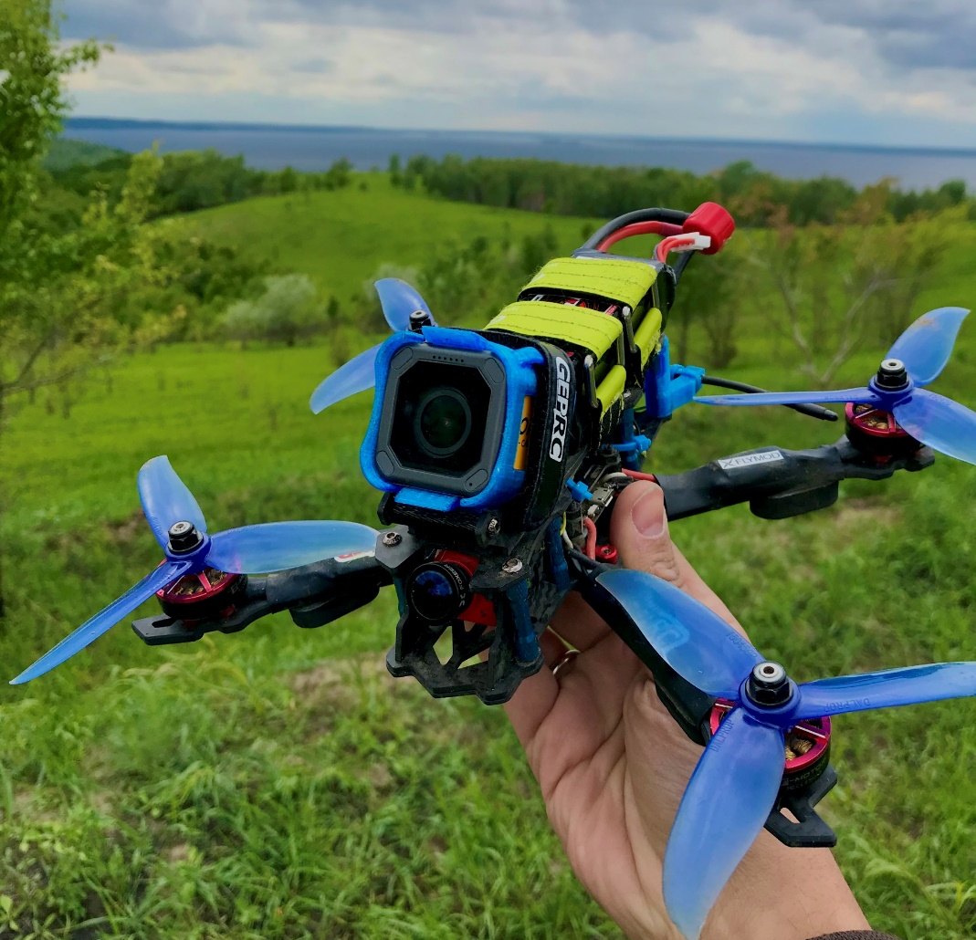
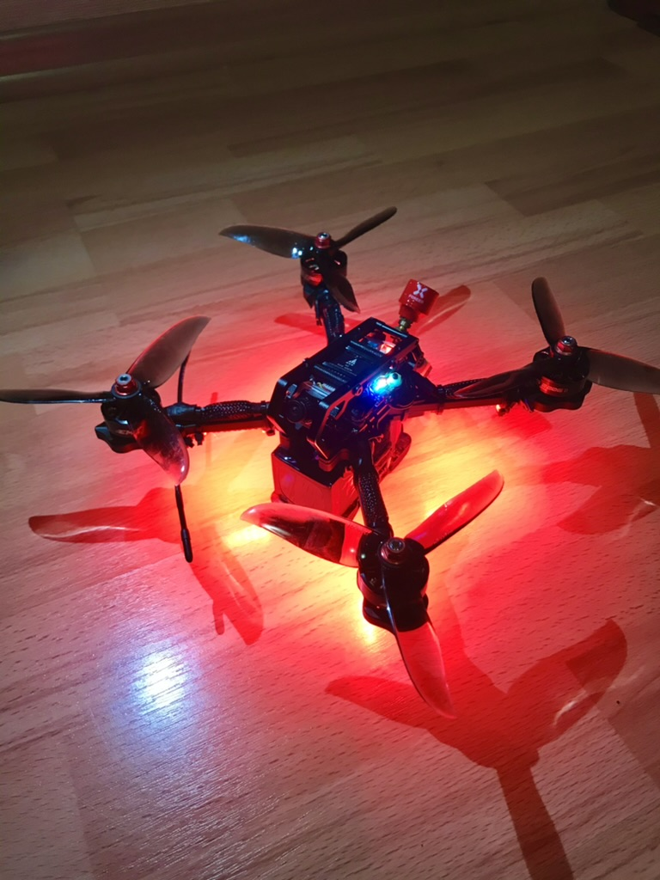
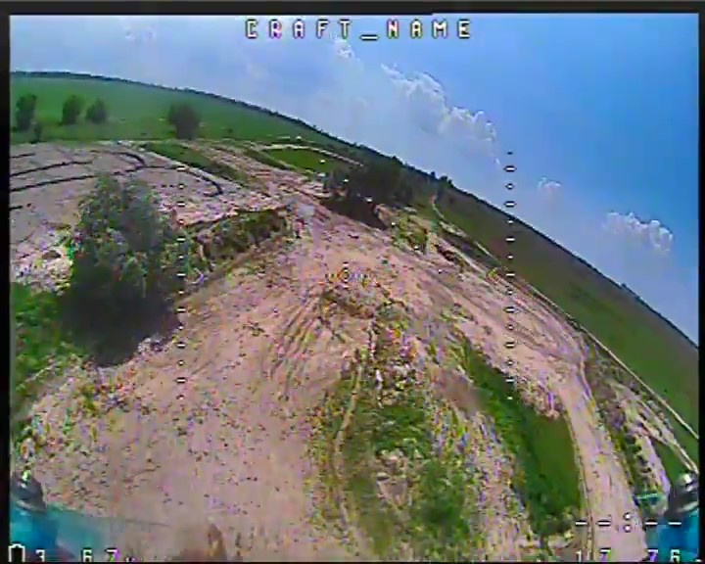
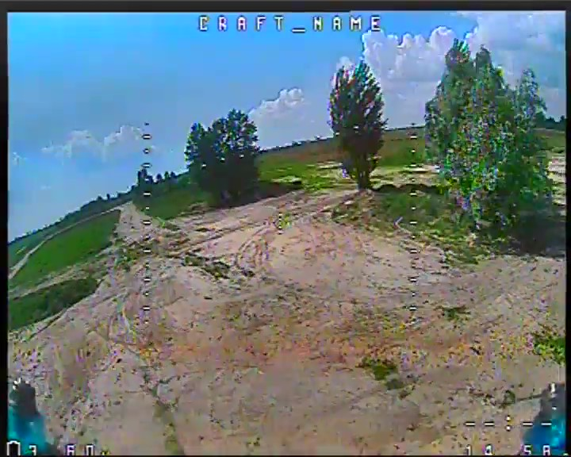
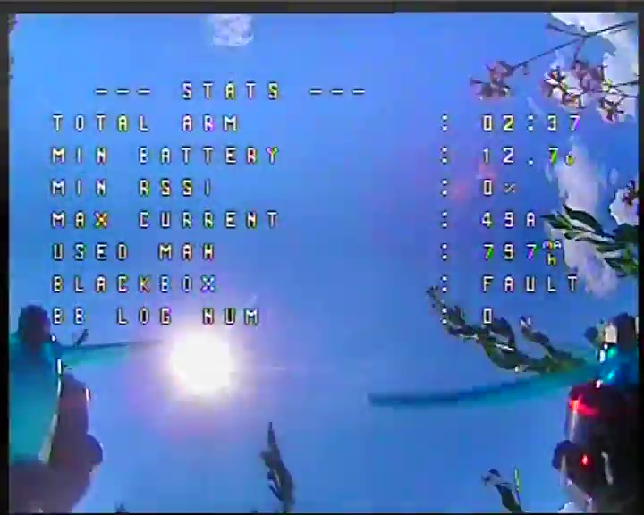
Тестувальні випробування
15

Slide 16
Висновки
Безпосередня участь у будь-якій галузі цифрової економіки за допомогою технологій сучасності наближає нас до технологічних прогресів, а й відповідно до її зростання.
Необхідна реалізація форсованого сценарію, за яким Україна до 2030Е стане європейським лідером у галузі інновацій та нових технологій, перетвориться на інтелектуальний хаб, де буде створено найпривабливіші в регіоні умови для розвитку потенціалу людей.
Держава має стати цифровим революціонером та взяти на себе ролі: лідер та експериментатор; регулятор і захисник; популяризатор.
Держава повинна стати замовником і першим покупцем інновацій та цифрових сервісів, що буде поштовхом для утворення нових ринків.
16

Slide 17
Дякую за увагу!

